Slide 1


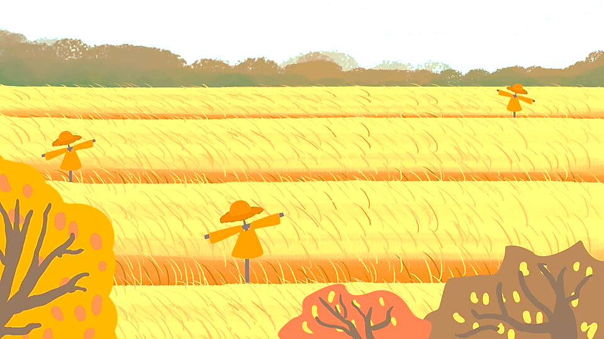



KTUTS
KHỞI
ĐỘNG

Slide 2


Giới thiệu 1 hoạt động sản xuất nông nghiệp ở địa phương em?
Sản phẩm của hoạt động đó là gì?
KTUTS
Sản phẩm đó mang lại lợi ích gì?

Slide 3






KTUTS
Bài 9: Hoạt động sản
xuất nông nghiệp
(Tiết 3)

Slide 4








YÊU CẦU CẦN ĐẠT:
Biết được những việc nào nên làm để tiêu dùng tiết kiệm, bảo vệ môi trường
Đưa ra được cách xử lý thích hợp khi gặp tình huống liên quan đến tiêu dùng tiết kiệm, bảo vệ môi trường
Giới thiệu được một số các sản phẩm nông nghiệp của địa phương

Slide 5

KHÁM PHÁ
KTUTS

Slide 6

KTUTS
1. Những việc nào nên làm để tiêu dùng tiết kiệm, bảo vệ môi trường

Slide 7




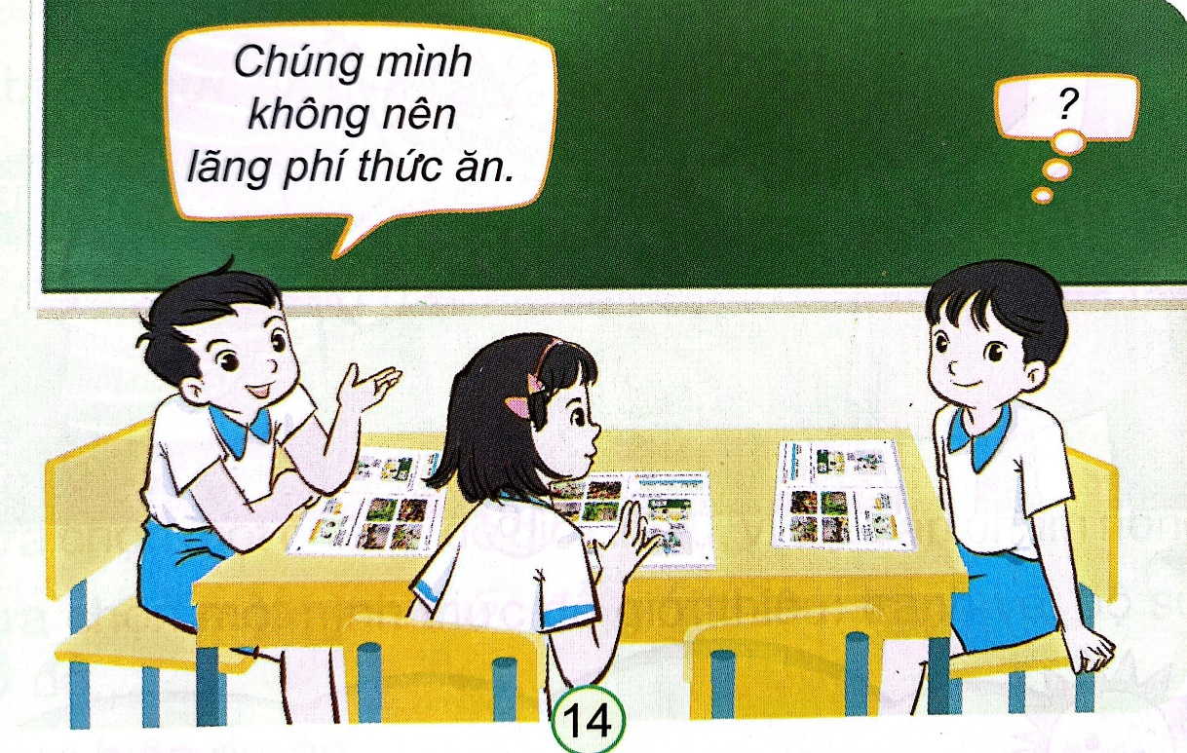
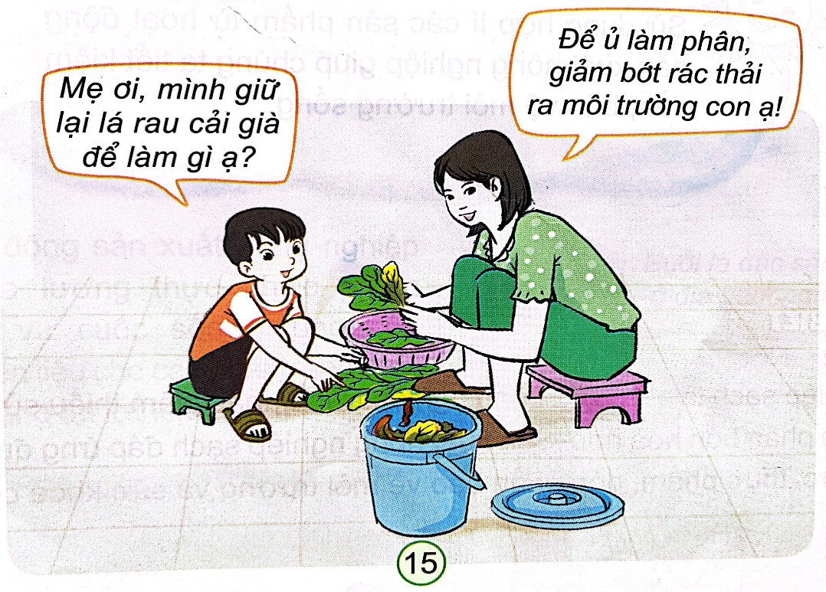
Những việc nào nên làm để tiêu dùng tiết kiệm, bảo vệ môi trường?
Thảo luận
nhóm 4

Slide 8











Slide 9



Thông tin
Một số việc nên làm để tiêu dùng tiết kiệm, bảo vệ môi trường:
+ Mua, nấu thức ăn vừa đủ ăn. Thức ăn thừa sẽ gây lãng phí tiền bạc, đồng thời việc bỏ thức ăn thừa sẽ gây ô nhiễm môi trường.
+ Sử dụng thức ăn thừa để làm thức ăn cho gia súc, gia cầm ...
+Sử dụng gốc rau, vỏ hoa quả, bã chè, bã cà phê, ... Đem ủ để bón cho cây trồng. Đó là nguồn phân hữu cơ tốt cho cây, giúp tiết kiệm việc mua phân bón, đồng thời hạn chế việc xả rác thải ra môi trường.

Slide 10
2. Xử lý tình huống

Slide 11
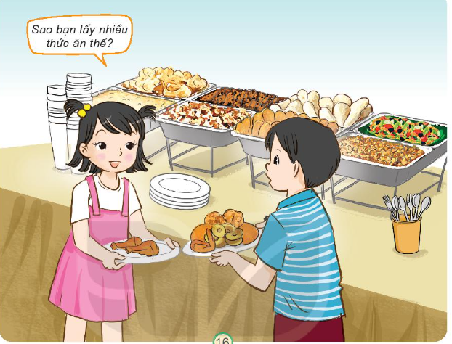
KTUTS
EM LÀM GÌ KHI GẶP TÌNH HUỐNG SAU? VÌ SAO?
Tình huống: Một bạn nhỏ đang lấy quá nhiều thức ăn
Xử lý: Nên khuyên bạn nhỏ lấy vừa đủ thức ăn để không bị rơi ra ngoài. Sau khi ăn hết, bạn đó có thể lấy them. Và mỗi lần lấy, chỉ nên lấy vừa ăn thôi. Nếu lấy nhiều quá, không ăn hết sẽ rất lãng phí. Ở một số cửa hang bạn còn bị phạt khi để lại thức ăn thừa.

Slide 12
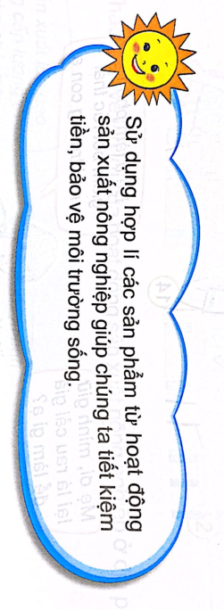

Slide 13


Slide 14
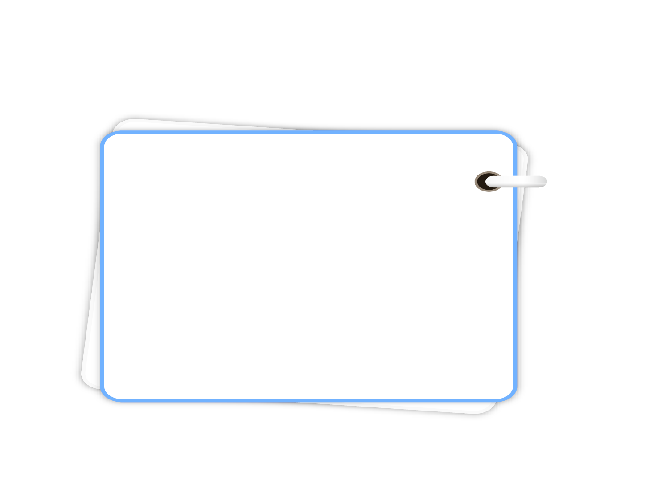

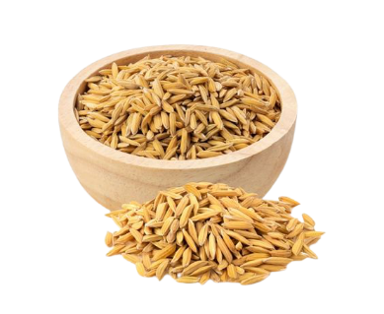
VẬN DỤNG
3. Giới thiệu một số sản phẩm nông nghiệp của địa phương

Slide 15
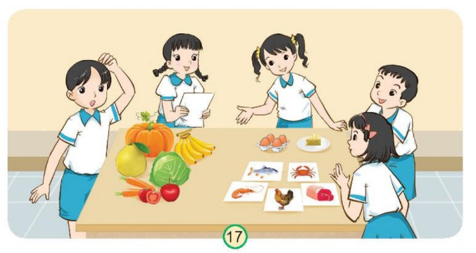
Thảo luận nhóm 4
Đó là những sản phẩm nào?
Các sản phẩm đó có ích lợi gì?
Hoạt động sản xuất nông nghiệp nào tạo ra sản phẩm đó?

Slide 16
4. Dự án Giới thiệu về địa phương em

Slide 17
Mục tiêu: Xây dựng một sản phẩm để giới thiệu về địa phương
+ Sản phẩm có thể là tranh vẽ, bộ sưu tập tranh ảnh, báo tường, bài viết, …. Giới thiệu về đặc trưng của địa phương về các hoạt động sản xuất (nông nghiệp, thủ công hoặc công nghiệp), di tích lịch sử - văn hoá hoặc cảnh quan thiên nhiên
Cách tiến hành:
Thảo luận và lập kế hoạch theo nhóm
Lựa chọn một chủ đề để giới thiệu, ví dụ: sản phẩm nông nghiệp,..
Lựa chọn một hình thức để giới thiệu: Tranh vẽ, bộ sưu tập ảnh, sơ đồ,..
Thực hiện dự án.

Slide 18
Thành viên của nhóm | Nội dung chủ đề | Các thông tin cần thu thập | Sản phẩm của cá nhân | Thời gian hoàn thành
HS 1 | Hoạt động sản xuất nông nghiệp | Hoạt động sản xuất nông nghiệp và các sản phẩm tiêu biểu ở địa phương. Hình ảnh hoặc vật thật về sản phẩm Các bài viết về sản phẩm | Ví dụ: Hình ảnh 1 sản phẩm nông nghiệp ( ghi rõ tên) và thông tin về sản phẩm | Trước khi bắt đầu bài 11
HS 2 |  |  | …
HS 3 |  |  | …
…… | Di tích lịch sử, văn hoá, cảnh quan thiên nhiên | -Di tích lịch sử, văn hoá, cảnh quan thiên nhiên ở địa phương - Hình ảnh, các bài viết về di tích lịch sử, văn hoá, cảnh quan thiên nhiên đó. | … | Trước khi bắt đầu bài 11
…… |  |  | …
…… |  |  | …
….. | … | … | … | …

Slide 19
Chuẩn bị bài sau:
Hoạt động sản xuất thủ công và công nghiệp (Tiết 1)

Slide 20
Chúc các em
học tốt

